Slide 1

ConstruGlobal
Home
About
Content
Others
Page 01
Sistema de gestión de personal
Henry Josué Vigili González
Kelvin Eduardo Cienfuegos Martínez
Esaú Adalberto Martínez Vásquez
Águila Villatoro, Oscar Mauricio
Next Slide
-

Slide 2


Home
About
Content
Others
Page 02
Problematica
  No existe un control digital de asistencia.
  Los cálculos de pago se hacen manualmente provocando diferencias entre lo reportado y lo pagado.
  La empresa no cuenta con reportes consolidados de asistencia ni planillas de pago automatizadas.
  Los empleados por hora y los de salario fijo no están correctamente diferenciados, generando confusión en los cálculos.

Slide 3



Home
About
Content
Others
Page 03
El sistema tiene como objetivo automatizar la gestión del personal de obras y administrativo, permitiendo registrar empleados, cargos y asistencias, también permite calcular pagos mensuales basados en la asistencia y tipo de contratación (Ya sea fijo o Por Hora). El sistema busca reducir los errores humanos en el calculo de plantillas, mejorar el control de asistencia y generar reportes precisos de nómina y desempeño laborar.
SOLUCIÓN

Slide 4


Home
About
Content
Others
Page 04
REQUERIMIENTOS FUNCIONALES
  Modulo de empleados
  Modulo de cargos
  Modulo de asistencias
  Modulo de calculo de pago
  Módulo de Consultas

Slide 5
Home
About
Content
Others
Page 05
CONDICIONES DE LA EMPRESA
  Todo empleado activo debe de tener un cargo y salario base.
  No se deben de permitir asistencias duplicadas para la misma fecha y empleado.
  Los empleados inactivos no pueden registrar asistencias nuevas.
  El pago mensual se calculará según los días/horas efectivamente trabajadas.
  Los registros históricos no se eliminan, se conservan para trazabilidad.

Slide 6
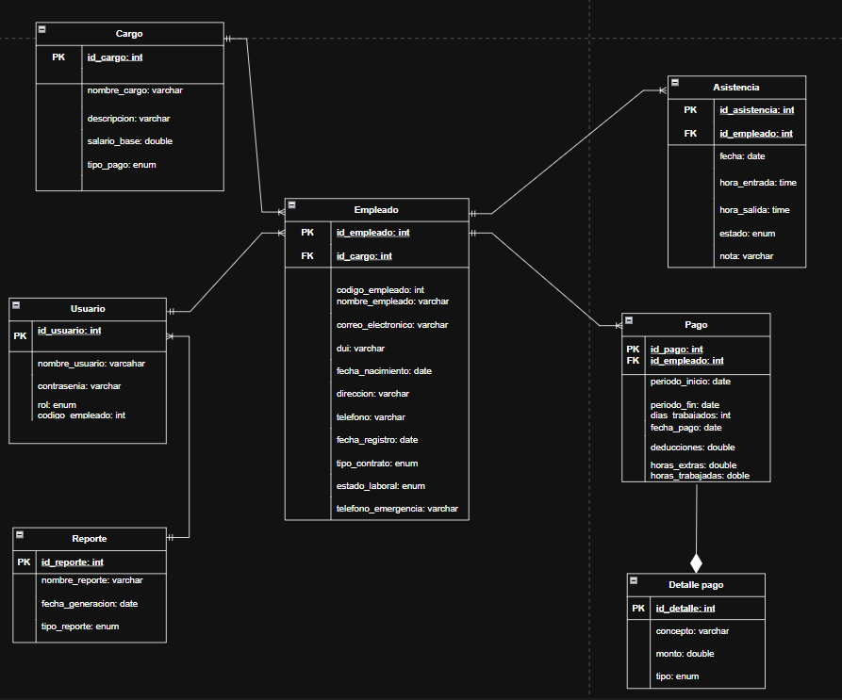
DIAGRAMA ENTIDAD RELACIÓN LOGICO
Page 06

Slide 7
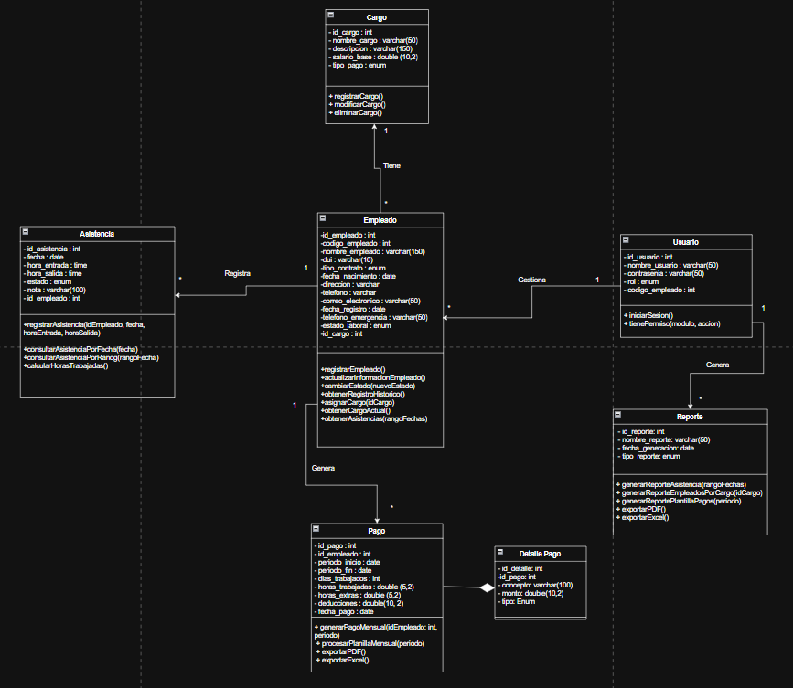
DIAGRAMA DE CLASES
Page 07

Slide 8
Home
About
Content
Others
Page 08
Conclusiones
Con este sistema se solucionan los problemas de optimización, deficiencia y errores humanos. dando a la una herramienta para agilizar procesos de gestión y garantizar la fiabilidad de los procesos de cálculos y administrativos.

Slide 9
Page 9
Gracias
-

